Slide 1
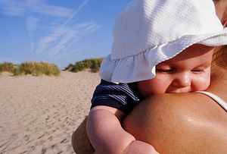
перша допомога при тепловому і сонячному ударі
Підготувала
Учениця 7-Б класу
Маньківської гімназії
Хльобас Любов

Slide 2
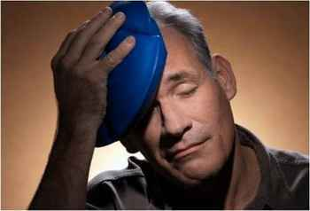
Сонячний удар - це стан, що виникає через сильного перегріву голови прямими сонячними променями, під впливом яких мозкові кровоносні судини розширюються і відбувається приплив крові до голови.

Slide 3
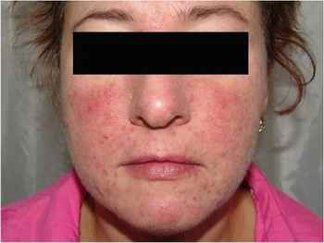
Перші ознаки сонячного удару - почервоніння обличчя і сильні головні болі. Потім з'являється нудота, запаморочення, потемніння в очах і блювота.

Slide 4
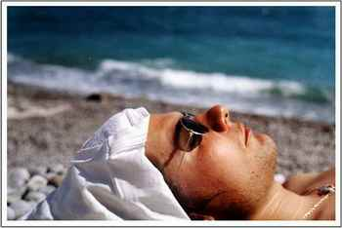
Виникненню сонячного удару сприяє задушлива безвітряна погода, тривалий вплив сонячних променів на потилично-тім'яну частину голови. Під час походу необхідно в якості профілактики покривати голову легкої шапочкою, не здійснювати в жаркий час дня тривалих переходів, що не спати на сонці, обливати голову холодною водою.

Slide 5
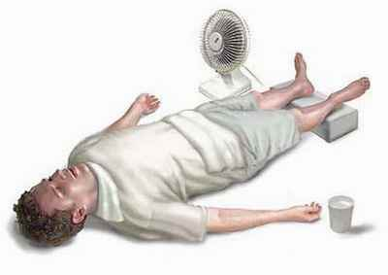
Тепловий удар -це хворобливий стан, викликаний перегрівом тіла.

Slide 6
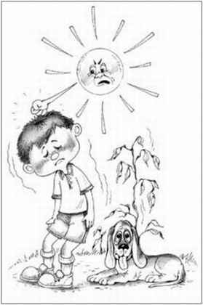
Тепловий удар настає, коли тепло, що утворюється в тілі (наприклад, під час руху по маршруту), не передається в зовнішнє середовище і в організмі порушується теплообмін. Тепловий удар трапляється не тільки в жарку погоду, але й при інтенсивному фізичному навантаженні, коли віддача тепла тіла людини в зовнішнє середовище утруднена через непроникною, щільного одягу.

Slide 7
Ознаки теплового удару: млявість, втома, головний біль, запаморочення, почервоніння обличчя, підвищення температури тіла, сонливість, погіршення слуху, нерідко блювота

Slide 8
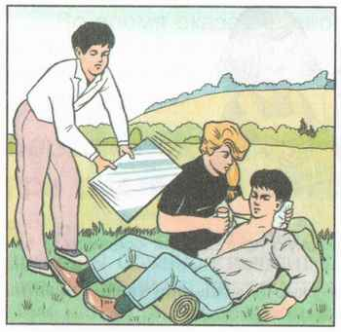
Перша допомога
•перенести потерпілого в прохолодне місце, у тінь;
укласти на спину, підняти голову і повернути її набік.
Якщо у потерпілого відкрилася блювота, йому необхідно повернути голову набік, щоб блювотні маси не потрапили в дихальні шляхи;
• розстебнути одяг або зняти її, послабити напругу пояса;
• тіло обтерти рушником, змоченим холодною водою; у важких випадках облити холодною водою, прикласти до потиличної частини голови холодний компрес, обмахувати потерпілого.

Slide 9
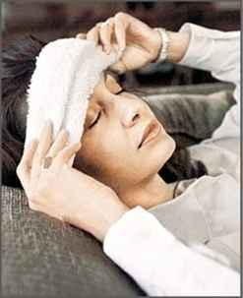
Якщо людина у свідомості, йому треба давати багато пити (холодний чай або злегка підсолену воду). Якщо потерпілий втратив свідомість, йому треба обережно дати понюхати нашатирний спирт, для чого змочену в ньому ватку кілька разів на 1 з слід піднести до носа потерпілого.

